Slide 1
准备好昨天作业、笔记本
打开摄像头

Slide 2
2．化合物CH₃CH＝CH－CH＝CH₂与Br₂加成时，可得到的产物有 （ ）
A．1种 B． 2种 C．3种 D．4种
D

Slide 3
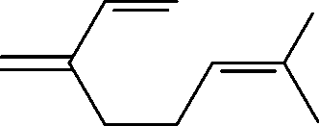
5．β－月桂烯的结构如图所示，一分子该质与两分子溴发生加成反应的产物(只考虑位置异构)理论上最多有 （ ）
A．2种 B．3种 C．4种 D．6种
C

Slide 4
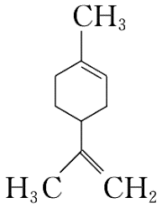

6．柠檬烯是一食用香料，其结构简式如下图所示。下列有关柠檬烯的分析正确的是 （ ）
A.其一氯代物有9种(不考虑立体异构)
B．分子中至少有7个原子共平面
C．一定条件下，该物质可发生加成反应、取代反应、氧化反应
D．与丁基苯(
C
)互为分异构体

Slide 5
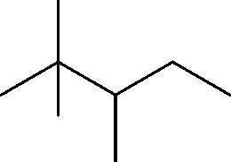
7．有机物A的键线式结构为
有机物B与等物质的量的H₂发生加成反应可得到有机物A。下列有关说法错误的是
A．有机物A的一氯取代物只有4种 （ ）
B．用系统命名法命名有机物A，名称为2,2,3－三甲基戊烷
C．有机物A的分子式为C₈H₁₈
D．B的结构可能有3种，其中一种名称为3,4,4－三甲基－2－戊烯
A

Slide 6
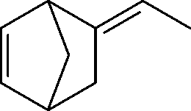
11．三元乙丙橡胶的一种单体M的键线式为
C₉H₁₂
它的分子式为__________。下列有关它的说法不正确的是__________ (填字母)。
A．在催化剂作用下，1 mol M最多可以消耗2 mol H₂
B．能使酸性KMnO₄溶液褪色
C．不能使溴CCl₄溶液褪色
D．M中的碳原子不可能同时共面
C

Slide 7


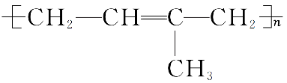
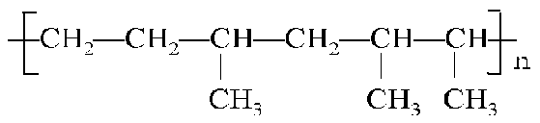
12、(3)写出下列高聚物的单体。

Slide 8
总结：加聚物的单体判断关键是：
若链节中主碳链无碳碳双键结构，每两个碳一断，单体均为单烯烃
若链节中主碳链有碳碳双键结构，双键碳向两端各拿一个碳，对应单体为二烯烃，剩余部分为每两个碳一断，对应单体为单烯烃

Slide 9
13
14．C₆H₁₂属于烯烃的同分异构体有_______种，写出其中主链是4个碳的同分异构体的结构简式。

Slide 10
乙炔及炔烃

Slide 11
思考：乙烷分子式为C₂H₆，乙烯分子式为C₂H₄。现代工业上常用氧炔焰来焊接或切割金属，其中用到气体乙炔。已知乙炔的分子式为C₂H₂，请书写乙炔分子的电子式、结构式和结构简式。

Slide 12
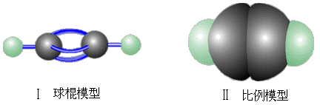

碳碳三键的不饱和度为2。多一个三键，多2个不饱和度，少4个氢原子。
一、乙炔：
1、乙炔的分子结构：
Ω=2
C₂H₂
分子式
电子式
结构式
结构简式
空间结构特点
H-C≡C-H
CH≡CH
直线型
四个原子共直线，键角180⁰。

Slide 13
比较三种碳碳键
 | 乙烷（C₂H₆） | 乙烯（C₂H₄） | 乙炔（C₂H₂）
键 长 （10⁻¹⁰米） | 1.54 | 1.33 | 1.20
键 能 （KJ/mol） | 348 | 615 | 826
键 角 | 109º28ˊ | 120º | 180º

Slide 14


Slide 15
2、乙炔的物理性质
无色、无气味的气体
密度比空气略小
微溶于水，易溶于有机溶剂
乙炔只能用排水法收集。

Slide 16
3、乙炔的化学性质:
⑴氧化反应
① 燃烧
点燃
2C₂H₂ + 5O₂ 4CO₂ + 2H₂O
现象：产生浓厚的黑烟，产生大量的热。
应用：氧炔焰的温度很高（可达3000℃以上），可以用来切割或焊接金属。
可鉴别乙炔等炔烃
与甲烷
等烷烃
② 可使酸性高锰酸钾褪色
C₂H₂ + 2KMnO₄ + 3H₂SO₄→
2CO₂+2MnSO₄+ K₂SO₄+4H₂O

Slide 17
⑵加成反应——乙炔能使溴水褪色。
可鉴别乙炔等炔烃与
甲烷等烷烃
CH≡CH + Br₂ → CHBr=CHBr
1, 2—二溴乙烯
1, 1, 2, 2—四溴乙烷
若乙炔与足量的溴水反应：
CH≡CH + 2Br₂ → CHBr₂CHBr₂
1, 1, 2, 2—四溴乙烷

Slide 18
请你接招：尝试书写乙炔与H₂在一定条件下可能发生的加成反应的化学方程式.
Ni
CH≡CH+ H₂ → CH₂=CH₂
△
Ni
△
CH₂=CH₂ + H₂ CH₃-CH₃
Ni
CH≡CH + 2H₂ → CH₃CH₃
△

Slide 19
请你接招：乙炔与水、HCl在一定条件下可能发生的加成反应，请尝试书写化学方程式.
CH≡CH+ H₂O → CH₃CHO
催化剂
高温高压
乙炔的水化的应用：工业快速制备乙醛的方法
CH ≡CH + HCl
CH₂=CHCl
氯乙烯
在催化作用下，生成的氯乙烯可以通过加聚反应生成聚氯乙烯塑料
催化剂
nCH₂=CH
CH₂ -CH
n
Cl
Cl
单体：氯乙烯
高分子：聚氯乙烯
注意：聚氯乙烯塑料不能作食品包装袋。

Slide 20
⑶ 加聚反应
催化剂
nCH≡CH → 【-CH=CH-】_{n}
单体：乙炔
高分子：聚乙炔
聚乙炔中单双键交替，向其中加入填充物，聚乙炔塑料可导电。

Slide 21
4. 乙炔的用途
⑴ 乙炔是一种重要的基本有机原料，可以
用来制备氯乙烯、聚氯乙烯和乙醛等。
⑵乙炔燃烧时产生的氧炔焰可用来切割或
焊接金属。

Slide 22
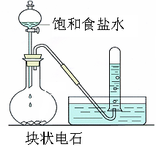
5、乙炔的实验室制法
（1） 药品：_________________
（2） 原理：_______________________________（3）装置：______________________________
（4）收集：_____________________
电石和饱和的食盐水
CaC₂+2H₂O Ca(OH)₂+C₂H₂↑
固体+液体 常温反应
排水法
思考：实验室制取乙炔可以用启普发生器吗？
不可。反应非常剧烈且放热明显，且生成的Ca(OH)₂微溶于水，易形成糊状，容易堵塞，从而易发生爆炸。

Slide 23
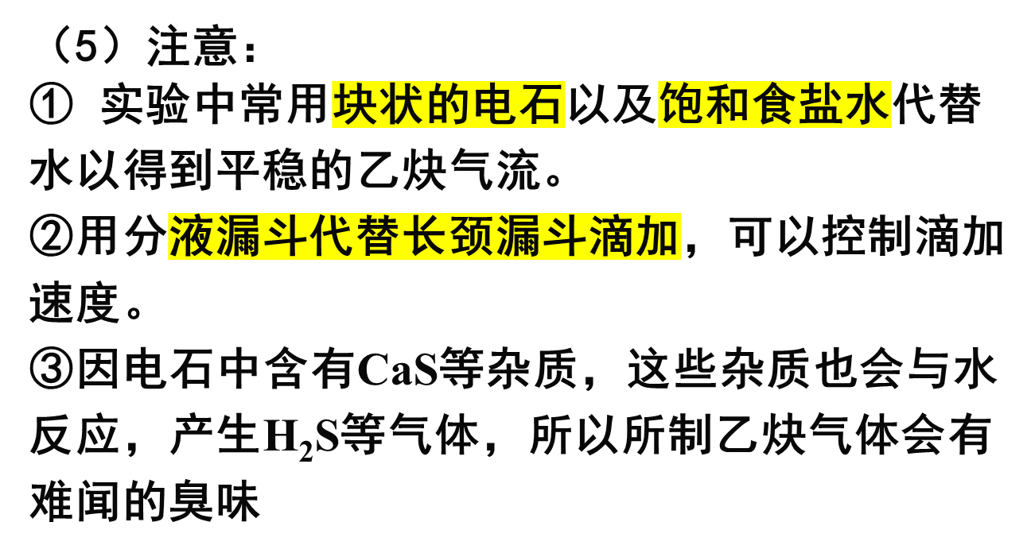
思考：如何除去乙炔中的杂质气体呢？请选择合适的装置和试剂。
将气体通过装有NaOH溶液或CuSO₄溶液的洗气瓶。

Slide 24
知识应用：
1.如何用最简单的方法鉴别CH₄，C₂H₄，C₂H₂？
2.以电石、食盐、水及必要的催化剂为原料，制备聚氯乙烯。写出各步反应的化学方程式。

Slide 25
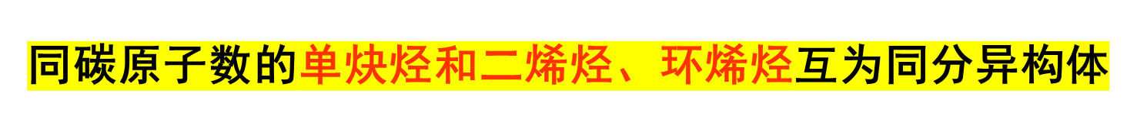
二、炔烃
1、分子中含有-C≡C- （碳碳三键）的不饱和烃。
2、链状单炔烃的通式：C_{n}H_{2n-2}(n≥2)
Ω=2
3、物理性质（同烷烃、烯烃）
一般随着碳原子数增多呈现递变性变化
如沸点一随着碳原子数增多而升高
2≤n≤4 为气体
液态时的密度随着碳原子数增多而升大。

Slide 26
4、化学性质
(1) 氧化反应
① 燃烧
C_{n}H_{2n-2}+（3n-1）／2O₂→nCO₂+（n-1）H₂O
点燃
② 被氧化剂氧化：将炔气体通往酸性高锰酸钾溶液中，可使酸性高锰酸钾褪色。
(2)加成反应
炔烃与溴水（溴的有机溶液）、H₂、HX气体、HCN发生反应。
（3）加聚反应

Slide 27
5、炔烃的命名（同烯烃）
①确定包括双键在内的碳原子数目最多的支链最多碳链为主链，称“某炔”
②从离三键最近的一端开始编号
③在炔烃的名称前注明三键的位置
注意支链：甲基：CH₃- 乙基：CH₃CH₂-（-C₂H₅）
正丙基： CH₃CH₂CH₂- 异丙基：（CH₃）CH-

Slide 28
请你接招:命名下列炔烃
⑴
⑵
CH₃—C≡ C—CH—CH₃
CH₃
CH ≡ C—CH—CH—CH₃
CH₃ C₂H₅
⑶
4-甲基-2-戊炔
3，4-二甲基-1-己炔
⑷
CH₃—CH—CH—C ≡ CH
CH₃ CH₃
CH₃—CH₂—CH—CH—CH₂—CH₃
CH₃ C
3，4-二甲基-1-戊炔
CH
4-甲基-2-乙基-1-己炔

Slide 29
学习小结
(1)烷烃命名时，以最长、最多选好主链，是命名的最关键的一步，然后是编碳位，最近、最简、最小是编碳位时遵循的三条原则。同时书写要注意规范，数字与汉字之间用“-­”隔开，数字之间用“，”隔开，汉字之间直接写。
(2)烯烃、炔烃(或烃的衍生物)中都含有官能团，在命名时要注意到官能团对命名的影响，选择主链时要选择含有官能团的最长碳链且支链最多的为主链，离官能团最近的碳编碳位。

Slide 30
6、炔烃同分异构体常见情况:
（1）炔烃、二烯烃、环烯烃的类别异构
（2）碳链异构
（3）三键位置异构
思考:
1、写出C₅H₈的同分异构体。

Slide 31
思考:
2、写出相对分子质量是82的属于炔烃的同分异构体的结构简式，并用系统命名法命名。

Slide 32
请你接招：
1、常温、常压下，有下列四种气态烃：CH₄、C₂H₆、C₂H₄、C₃H₆,等物质的量四种气态烃燃烧时，消耗氧气最多的是：___________；等质量的四种烃燃烧时，消耗氧气最多的是：___________；取其中的两种烃的混合物，总质量一定时，无论以何种比例混合，生成CO₂的量总是定值，这两种烃是：_______________；再取其中两种烃的混合物，总物质的量一定，无论以何种比例混合，生成CO₂的量总是定值，这两种烃是：___________________
C₃H₆
CH₄
C₂H₄、C₃H₆
C₂H₆、C₂H₄
混合物的总物质的量一定，无论以何种比例混合，若分子组成中C原子一样，生成CO₂恒定。
混合物的总质量一定，无论以何种比例混合，若C的质量分数相同(最简式相同)，生成CO₂恒定。

Slide 33

2、含有一个三键的炔烃，加氢后产物的结构简式 为
此炔烃可能的结构有（ ）
A．1种 B．2种 C．3种 D．4种
碳碳三键只能在伯伯、伯仲、仲仲之间，碳碳三键不在叔、季碳周围。
B
3、下列各选项能说明分子式为C₄H₆的某烃是
CH≡C-CH₂CH₃，而不是CH₂=CH-CH=CH₂的的事实
是 （ ）
A. 燃烧有浓烟
B. 能使酸性高锰酸钾溶液褪色
C. 所在原子不在同一平面上
D. 与足量溴水反应生成物中只有2个碳原子上有溴原子
CD

Slide 34
4、某温度和压强下，将4g由三种炔烃（分子中只含有一个-C≡C-）组成的混合气体与足量的H₂反应，充分加成后，生成4.4g3种对应的烷烃，则所得烷烃中一定有 （ ）
A. 异丁烷 B. 乙烷
C. 丙烷 D. 丁烷
B

Slide 35
5、描述CH₃－CH＝CH－C≡C－CF₃分子结构的下列叙述中，正确的是（ ）
A、6个碳原子有可能都在一条直线上
B、6个碳原子不可能在一条直线上
C、6个碳原子有可能都在同一平面上
D、6个碳原子不可能都在同一平面上
B C
8
思考：该分子结构中至少可以有___个原子在
同一个平面？最多可以有____个原子在同一个
平面？
10

Slide 36
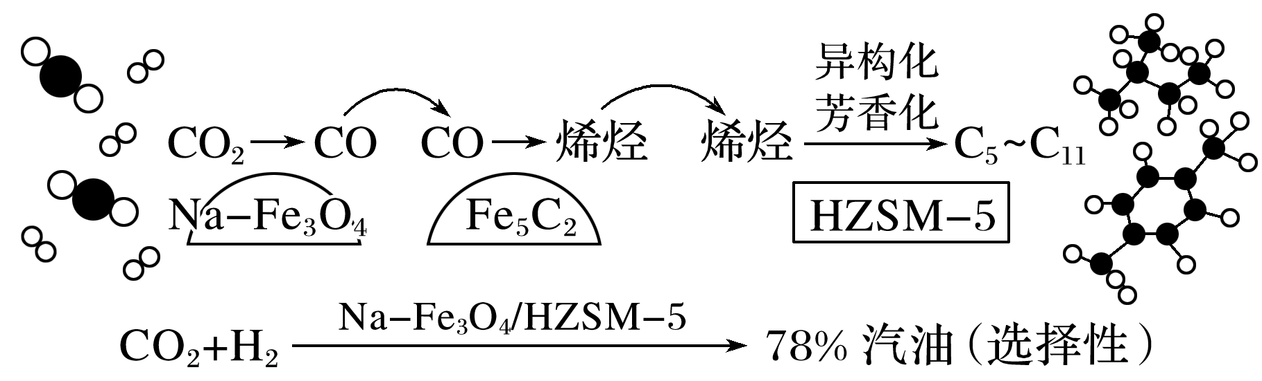
10.(2021·山东模拟)中科院设计了一种新型的多功能复合催化剂，实现了CO₂直接加氢制取高辛烷值汽油，其过程如图。
下列有关说法正确的是
A.在Na-Fe₃O₄上发生的
反应为CO₂＋H₂===
CO＋H₂O
B.中间产物Fe₅C₂的生成是实现CO₂转化为汽油的关键
C.催化剂HZSM-5可以提高汽油中芳香烃的平衡产率
D.该过程，CO₂转化为汽油的转化率高达78%
√

Slide 37
解析 A项，在Na-Fe₃O₄上发生的反应为CO₂
―→CO，同时生成Fe₅C₂，错误；
B项，中间产物Fe₅C₂上发生CO转变成烯烃的反应，所以是实现CO₂转化为汽油的关键，正确；
C项，催化剂HZSM-5可以提高反应速率，但是不能使平衡移动，故不能提高产率，错误；
D项，由图可知，是生成了含有78%的汽油，而不是CO₂转化为汽油的转化率，错误。
1
2
3
4
5
6
7
8
9
10
11
12
13
14
15
16
17

Slide 38
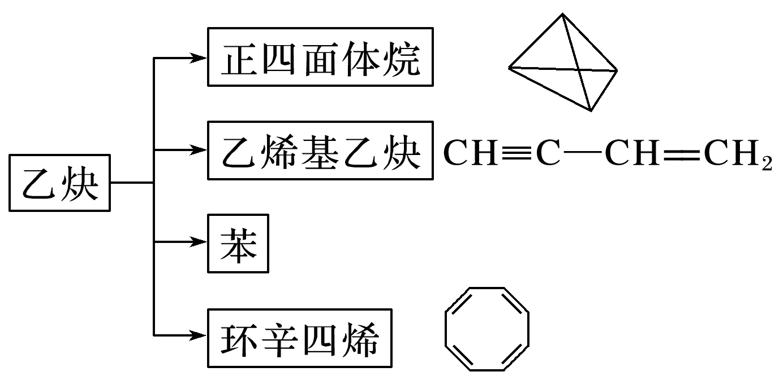
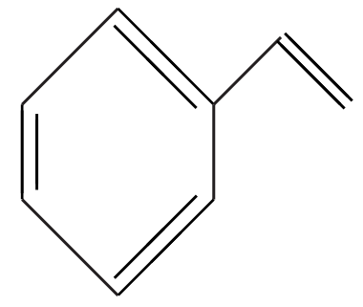
综合强化练
11.(2020·重庆市九龙坡区校级期中)乙炔是一种重要的化工原料，可发生如下转化，下列说法不正确的是
A.以上转化均为加成反应
B.正四面体烷的二氯代物只有
1种结构
C.苯乙烯( )和环辛四烯
互为同分异构体
D.等质量的苯和乙烯基乙炔充分燃烧时消耗氧气的量不同
√

Slide 39
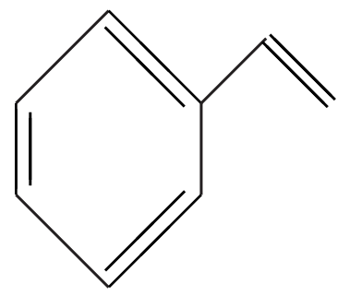
解析 A项，以上转化均为发生碳碳三键的加成反应，正确；
B项，正四面体烷中每个C上只有1个H，且只有一种相邻位置，则正四面体烷的二氯代物只有1种，正确；
C项，苯乙烯( )和环辛四烯的分子式都是C₈H₈，结构不同，所以互为同分异构体，正确；
D项，苯与乙烯基乙炔的最简式均为CH，所以等质量的苯与乙烯基乙炔完全燃烧时的耗氧量相同，错误。
1
2
3
4
5
6
7
8
9
10
11
12
13
14
15
16
17

Slide 40
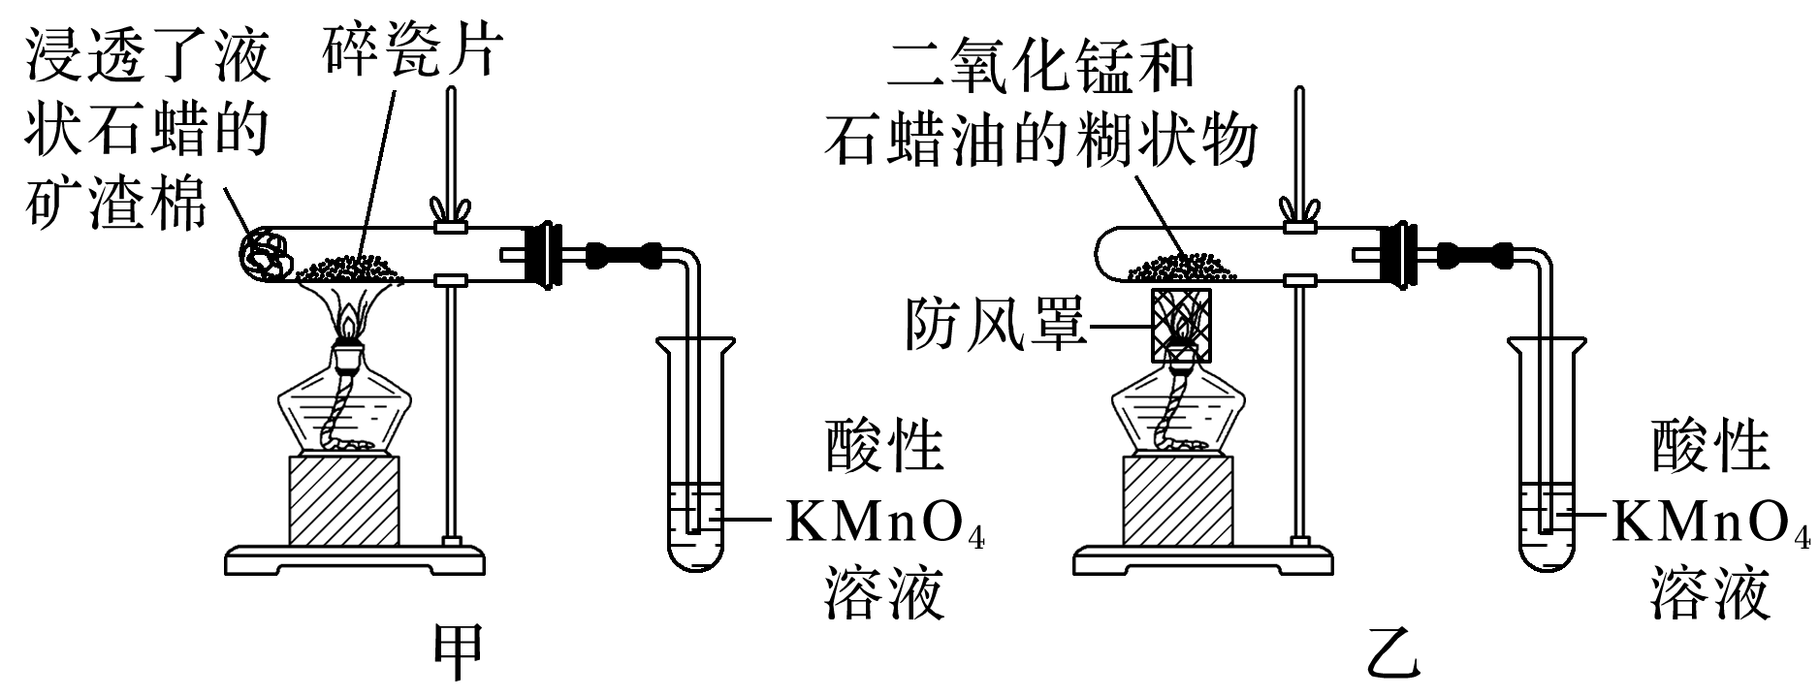
12.(2020·威海期末)如图，甲为石蜡分解装置图，乙为改进后的装置图，乙可明显缩短实验时间。下列说法错误的是
A.碎瓷片的作用是防止暴沸
B.矿渣棉浸透石蜡油的目的是保证产生足够多的气体供后续实验使用
C.酸性KMnO₄溶液褪色证明石蜡油分解产生的气体发生了氧化反应
D.乙的优点是反应物与催化剂充分接触，酒精灯火焰集中
√

Slide 41
解析 A项，石蜡油的蒸气经过热的碎瓷片后发生了裂化反应，则碎瓷片是石蜡油裂化的催化剂，不具备防暴沸作用，错误；
B项，矿渣棉浸透石蜡油，则负载的石蜡油越多，通过碎瓷片的石蜡蒸气就越多，催化裂化产生的不饱和烃的量相对越多，正确；
1
2
3
4
5
6
7
8
9
10
11
12
13
14
15
16
17

Slide 42
C项，酸性KMnO₄具有强氧化性，能氧化不饱和烯烃，所以酸性KMnO₄溶液褪色证明裂解气发生了氧化反应，正确；
D项，二氧化锰粉末与石蜡油形成糊状，使接触面积增大，并且酒精灯上加一防风罩可使火焰集中、提高加热温度，均能使反应速率加快，正确。
1
2
3
4
5
6
7
8
9
10
11
12
13
14
15
16
17

Slide 43
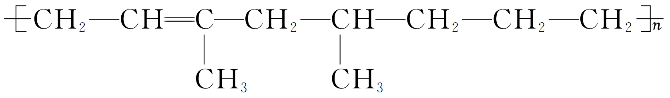
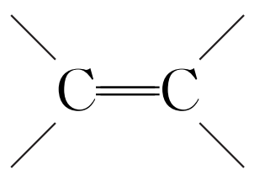
14.某高聚物可表示为 ，下列有
关叙述不正确的是
A.该高聚物是通过加聚反应生成的
B.合成该高聚物的单体有三种
C.1 mol该物质能与1 mol H₂加成，生成不含 的物质
D.该高聚物能被酸性KMnO₄溶液氧化
√

Slide 44
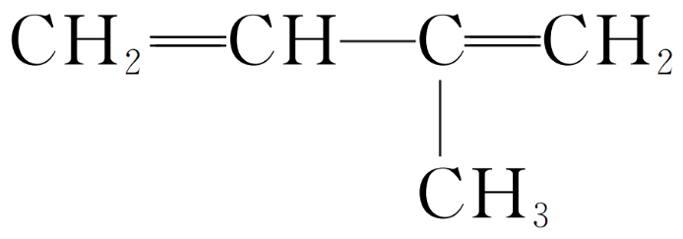
解析 合成该高聚物的单体有 、CH₃－CH==CH₂、
CH₂==CH₂，它们通过加聚反应生成此高聚物，故A、B正确；
1 mol该高聚物分子结构中含n mol碳碳双键，能与n mol H₂发生加成反应，故C不正确；
该高聚物中含有碳碳双键，能被酸性KMnO₄溶液氧化，故D正确。
1
2
3
4
5
6
7
8
9
10
11
12
13
14
15
16
17

Slide 45
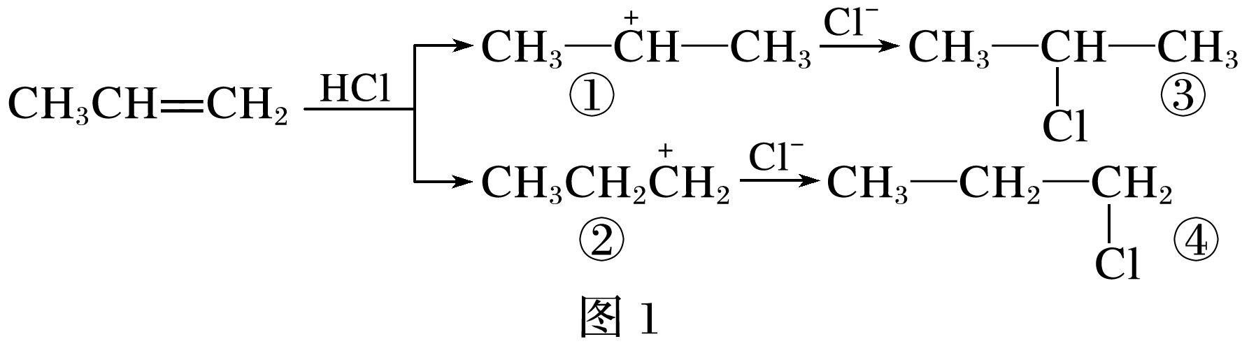
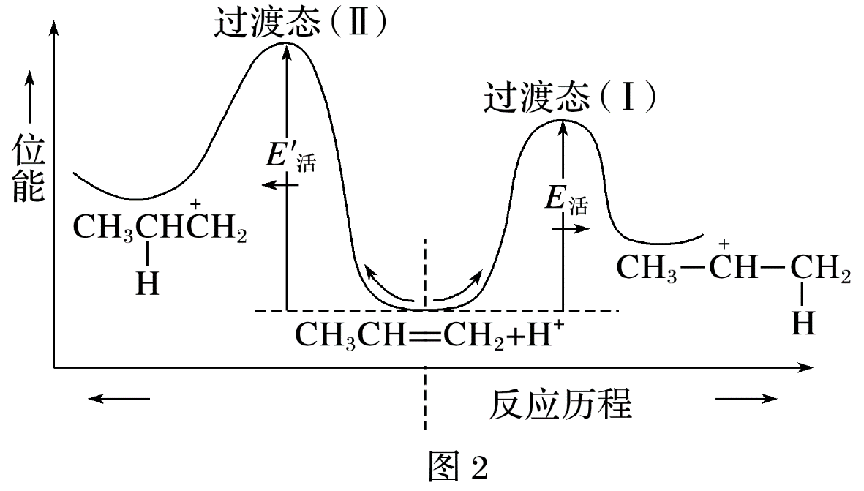
15.(2021·广东模拟)已知丙烯和HCl在催化剂作用下发生加成反应有两种可能，如图1所示，其中丙烯加H＋的位能曲线图如图2所示。下列说法错误的是
A.过渡态(Ⅰ)比过渡态(Ⅱ)稳定
B.生成①的过程所需活化能较低，
速率快
C.催化剂可以改变反应的焓变
D.丙烯与HCl发生加成反应，主要
生成③
√

Slide 46
解析 A项，过渡态(Ⅰ)能量较低，则比过渡态(Ⅱ)稳定，正确；
B项，生成①的过程所需活化能较低，则反应速率较快，正确；
C项，催化剂可以改变反应历程，加快反应速率，焓变和历程无关，只和反应物、产物有关系，错误；
D项，活化能越低，反应越易进行，可知丙烯与HCl发生加成反应，主要生成产物③，正确。
1
2
3
4
5
6
7
8
9
10
11
12
13
14
15
16
17

Slide 47
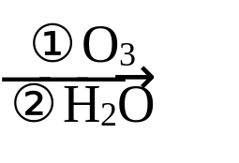
16.已知烯烃、炔烃在臭氧作用下可发生以下反应：
CH₃－CH==CH－CH₂－CH==CH₂ CH₃－CHO＋OHC－CH₂－CHO＋HCHO
CH₃－C≡C－CH₂－C≡CH CH₃COOH＋HOOC－CH₂－COOH＋HCOOH
(1)某烃分子式为C₁₀H₁₀，在同样条件下，发生反应：
C₁₀H₁₀ CH₃COOH＋3HOOC—CHO＋CH₃CHO。
则C₁₀H₁₀分子中含有____个双键，____个三键。
其C₁₀H₁₀的结构简式为_________________________________________。
2
2
CH₃C≡C－CH=CH－C≡C－CH=CH－CH₃

Slide 48
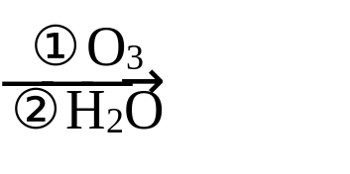
解析 由C₁₀H₁₀ CH₃COOH＋3HOOC—CHO＋CH₃CHO，结合题目所提供的信息知，在C₁₀H₁₀分子中应有1个CH₃—C≡、3个≡C—CH==、
1个CH₃—CH==，其中CH₃—C≡、CH₃—CH==只能连接在两端，所以C₁₀H₁₀的结构简式为CH₃C≡C—CH==CH—C≡C—CH==CH—CH₃，分子中含有2个双键、2个三键。
1
2
3
4
5
6
7
8
9
10
11
12
13
14
15
16
17

Slide 49
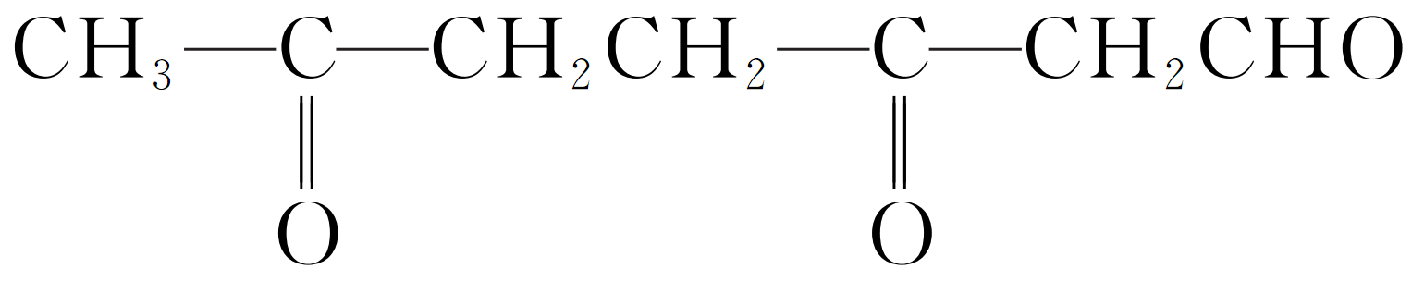
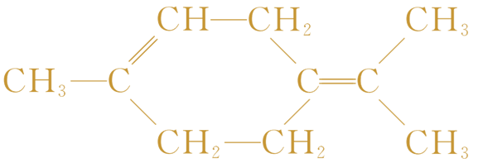
(2)从香精油中分离出一种化合物，分子式为C₁₀H₁₆，1 mol 该化合物催化加氢时可吸收2 mol H₂；1 mol该化合物经上述反应可得到1 mol (CH₃)₂C==O和1 mol ，试写出该化合
物的结构简式：_____________________________(含有六元环)。

Slide 50
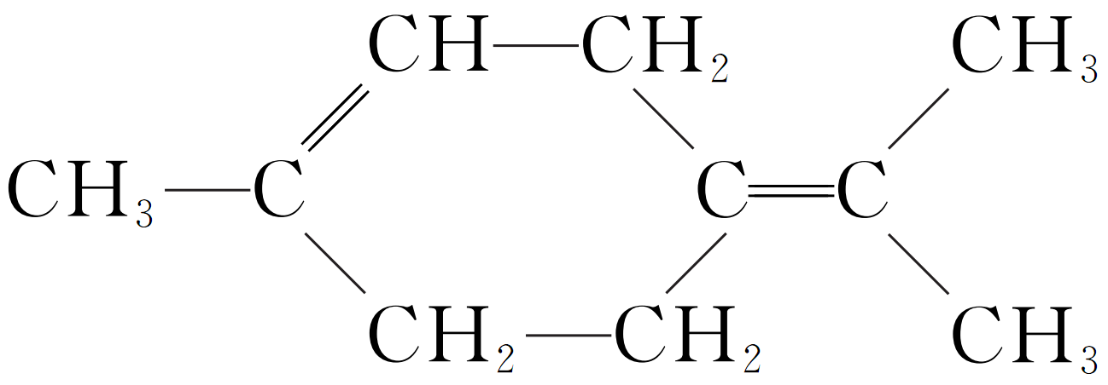
解析 由分子式C₁₀H₁₆和C₁₀H₂₂相比，缺少6个H,1 mol该化合物催化加氢只能吸收2 mol H₂，所以该分子结构中应含有2个双键和1个环，由于含
六元环，其结构简式应为 。
1
2
3
4
5
6
7
8
9
10
11
12
13
14
15
16
17

Slide 51

17.(2020·长沙市雨花区校级月考)化学兴趣实验“一触即发”，它的实验原理是：将乙炔通入到新制银氨溶液中，立即反应生成白色的乙炔银(Ag₂C₂)沉淀，继续通入乙炔至反应完全后过滤，洗涤滤渣；将滤渣分成绿豆大小，在阴凉处风干，将风干后的乙炔银放在厚书本中，稍用力合书本即发生爆炸；放在地面轻轻用鞋底摩擦即发生爆炸，微热也会发生爆炸；乙炔银主要用作引爆剂。
(1)实验室制取乙炔气体所用电石主要成分的电子式是________________，不能用启普发生器制取乙炔气体的原因主要有：生成的Ca(OH)₂为糊状物会堵塞导管，另一个主要原因是___________________________________
_____________；为防止堵塞，制备时需要控制反应速率，可以采用哪些措施：___________________________________________(写出一点即可)。乙炔气体中常含有硫化氢，除去硫化氢的离子方程式是_______________________________________________________。
反应剧烈且放出大量热量，可能会使启
普发生器炸裂
用饱和食盐水代替水(或通过分液漏斗逐滴加饱和食盐水)
H₂S＋Cu^{2＋}===
CuS↓＋2H＋(或H₂S＋2OH－===S^{2－}＋2H₂O)

Slide 52
17.(2020·长沙市雨花区校级月考)化学兴趣实验“一触即发”，它的实验原理是：将乙炔通入到新制银氨溶液中，立即反应生成白色的乙炔银(Ag₂C₂)沉淀，继续通入乙炔至反应完全后过滤，洗涤滤渣；将滤渣分成绿豆大小，在阴凉处风干，将风干后的乙炔银放在厚书本中，稍用力合书本即发生爆炸；放在地面轻轻用鞋底摩擦即发生爆炸，微热也会发生爆炸；乙炔银主要用作引爆剂。
(2)生成乙炔银(Ag₂C₂)沉淀的化学方程式是
_________________________________________________________ 。
C₂H₂+2Ag(NH₃)₂OH―→
Ag₂C₂↓＋4NH₃＋2H₂O
(3)将乙炔银投入到Na₂S溶液中，产生气体同时有黑色沉淀产生，该反应的离子方程式是___________________________________________。
Ag₂C₂＋S^{2－}＋2H₂O===Ag₂S＋C₂H₂↑＋2OH－

Slide 53
(4)下列有关乙炔银的说法正确的是______(填字母)。
A.应储存在郊外专业仓库内，仓库内要求阴凉通风
B.必须与氧化剂、可燃物分开存放，切忌混储混运
C.发生泄漏时，无关人员应从顺风方向撤离
D.发生泄漏时，应防止泄漏物进入地表水、地下水和下水道
ABD
解析 C项，发生泄漏时，无关人员应从逆风方向撤离，错误。

Slide 54
二、烯烃的性质及应用
5.家用液化气的主要成分为丙烷、丙烯、丁烷和丁烯，下列说法正确的是
A.丙烷和丁烯均能发生加成反应
B.丙烷的二氯代物有4种
C.丁烯中所有原子可能处于同一平面
D.用燃烧法来鉴别丙烯和丁烯
√

Slide 55
解析 烯烃含有碳碳双键，能发生加成反应，而烷烃不能，A错误；
丙烷的二氯代物有1,2-二氯丙烷、1,3-二氯丙烷、1,1-二氯丙烷、2,2-二氯丙烷4种，B正确；
丁烯无论是1-丁烯(CH₂==CH—CH₂—CH₃)还是2-丁烯(CH₃—CH==CH—CH₃)，还是2-甲基丙烯(CH₂==C ( CH₃ )—CH₃)分子中都含有饱和的碳原子，饱和碳原子连接的原子空间上为四面体结构，因此，丁烯中所有的原子不可能共面，C错误；
丙烯和丁烯含碳量相同，燃烧现象相似，无法用燃烧法鉴别，D错误。
1
2
3
4
5
6
7
8
9
10
11
12
13
14
15
16
17

Slide 56
7.(2020·安徽屯溪一中高二月考)有人认为CH₂==CH₂与Br₂的加成反应，实质是Br₂先断裂为Br＋和Br－，然后Br＋首先与CH₂==CH₂一端碳原子结合，第二步才是Br－与另一端碳原子结合。如果让CH₂==CH₂与Br₂在盛有NaCl和NaI的水溶液中反应，则得到的有机化合物不可能是
A.BrCH₂CH₂Br B.ClCH₂CH₂I
C.BrCH₂CH₂I D.BrCH₂CH₂Cl
√
解析 Br₂与CH₂==CH₂发生加成反应，第一步是Br＋与一端碳原子结合，第二步是所得阳离子与阴离子(Br－、Cl－、I－)结合，B项ClCH₂CH₂I中引入的两种离子都是阴离子，不可能存在，符合题意。

Slide 57
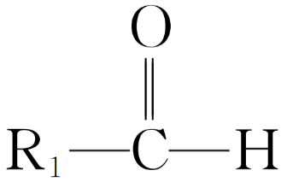
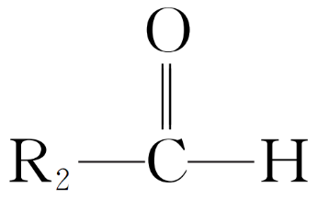
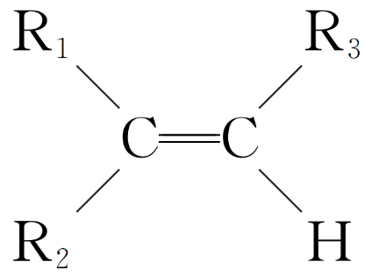
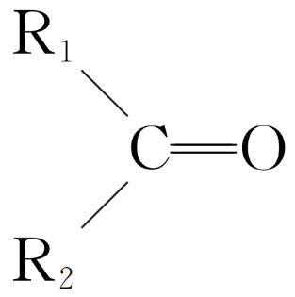
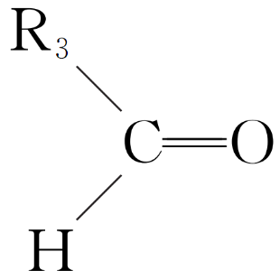
8.烯烃在一定条件下发生氧化反应，碳碳双键断裂，如：R₁CH==CHR₂
被氧化为 和 ； 被氧化为 和
。由此推断分子式为C₄H₈的烯烃的氧化产物有
A.2种 B.3种 C.4种 D.6种
√

Slide 58
解析 由题意可知，碳碳双键可被氧化断裂。分子式为C₄H₈的烯烃结构有三种：CH₂==CHCH₂CH₃、CH₃CH==CHCH₃、CH₂==C(CH₃)₂，氧化后得到的产物分别有2种(HCHO和CH₃CH₂CHO)、1种(CH₃CHO)、2种(HCHO和CH₃COCH₃)，所以氧化产物共4种。
1
2
3
4
5
6
7
8
9
10
11
12
13
14
15
16
17

Slide 59
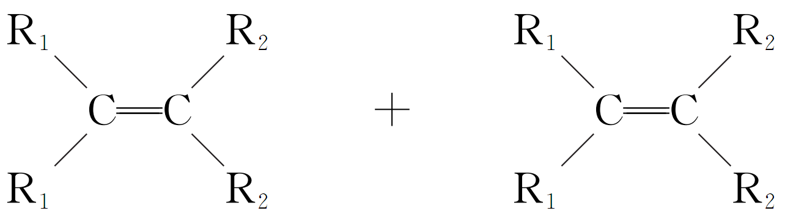
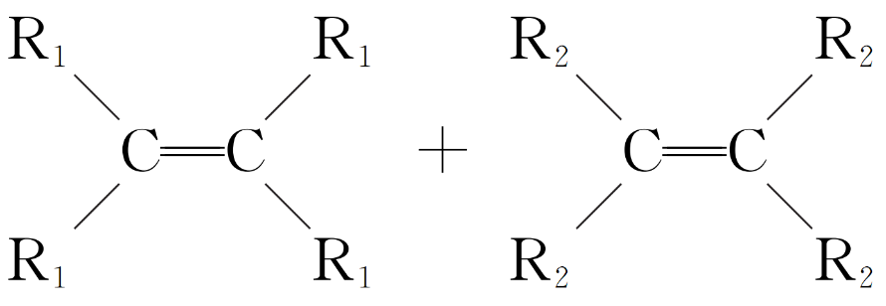
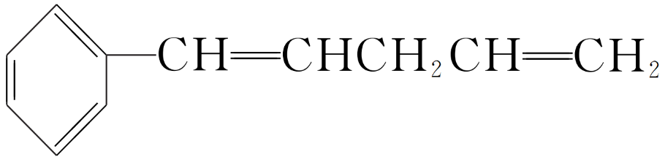
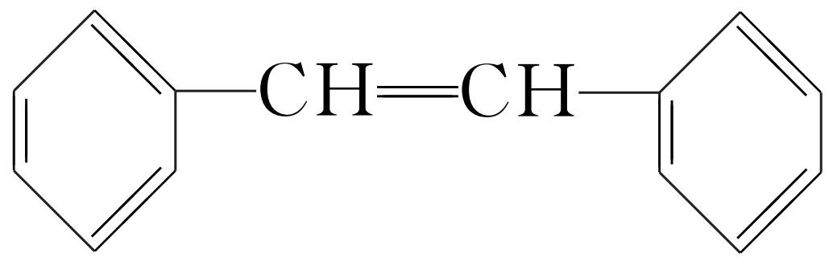
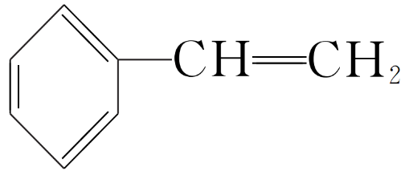
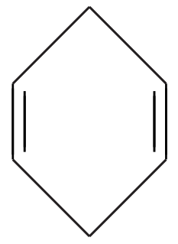
10.法国化学家伊夫·肖万获2005年诺贝尔化学奖。他发现了烯烃里的碳碳双键会被拆散、重组，形成新分子，这种过程被命名为烯烃复分解反应(该过程可发生在不同烯烃分子间，也可发生在同种烯烃分子间)。
如： ―→ 。
则有机化合物 发生烯烃复分解反应时，不可能
生成的产物是
A. B.
C.CH₂==CHCH₃ D.
√

Slide 60
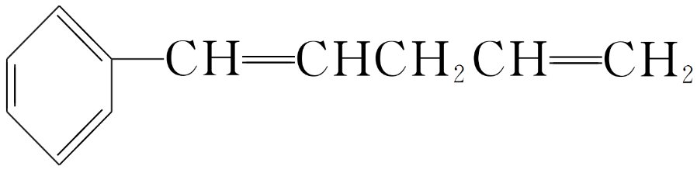
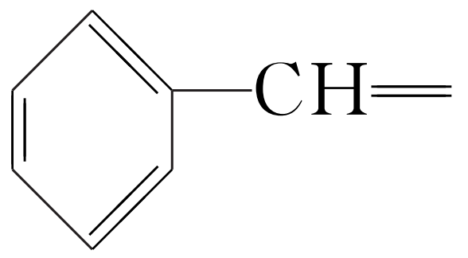
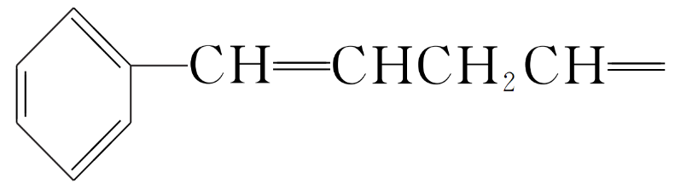
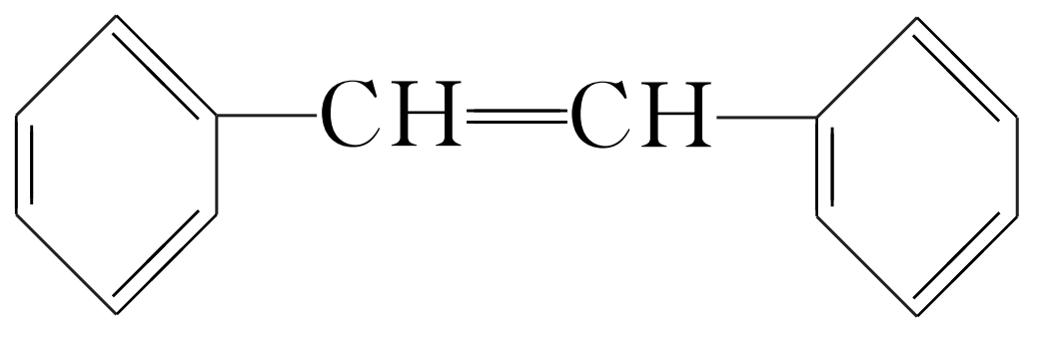
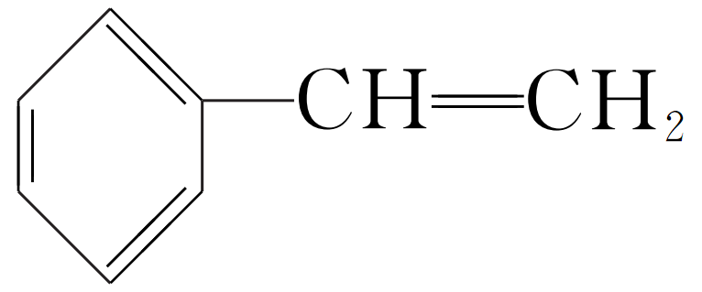
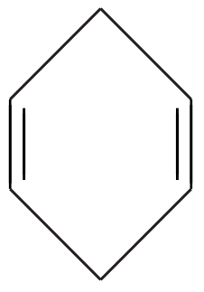
解析 由题意可知，有机化合物 发生烯烃复分解反应时，碳碳双键被拆散形成的基团有 、 、
CH₂==、==CHCH₂CH==和CH₂==CHCH₂CH==，碳碳双键重组可以形成 、 、 ，不可能重组形成CH₂==CHCH₃，
故C符合题意。
1
2
3
4
5
6
7
8
9
10
11
12
13
14
15
16
17

Slide 61
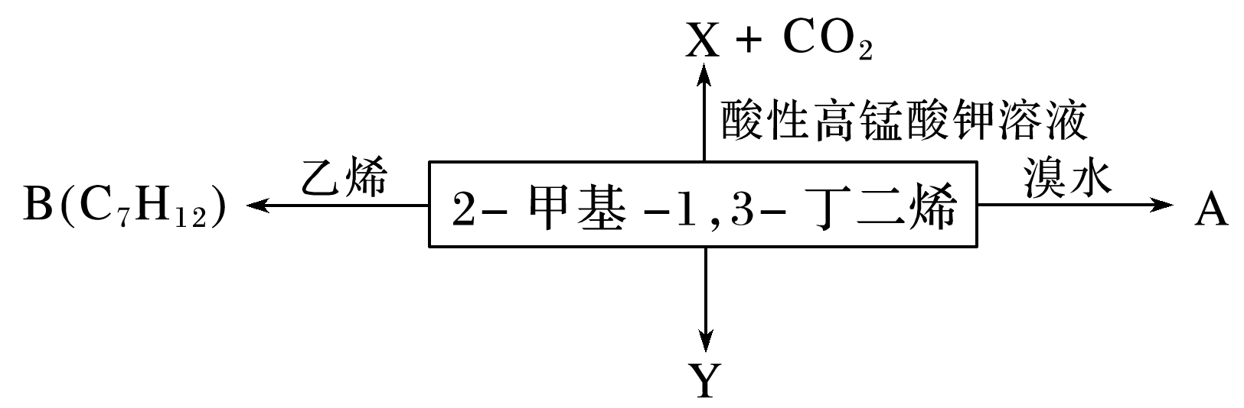
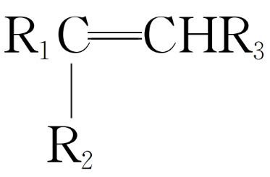
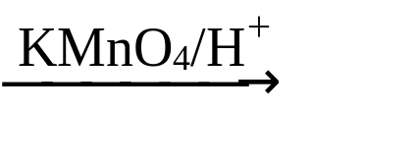
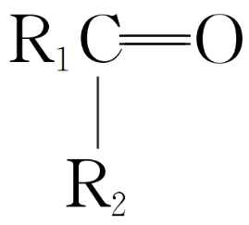
11. 2-甲基-1,3-丁二烯是一种重要的化工原料，可以发生以下反应。
已知： ＋HOOCR₃。
请回答下列问题：
(1)2-甲基-1,3-丁二烯与溴水发生加成反应。
①完全加成所得有机产物的名称为______________________；
2-甲基-1,2,3,4-四溴丁烷
②发生1,2-加成所得有机产物的结构简式为_________________________
________________________；
BrCH₂CBr(CH₃)CH==CH₂或
CH₂==C(CH₃)CHBrCH₂Br
CH₂==C(CH₃)CH==CH₂＋Br₂―→
③发生1,4-加成反应的化学方程式为_______________________________
_________________________。
BrCH₂C(CH₃)==CHCH₂Br

Slide 62
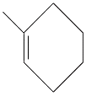
(2)B为含有六元环的有机化合物，写出2-甲基-1,3-丁二烯与乙烯反应的
化学方程式：__________________________________________。
CH₂==C(CH₃)CH==CH₂＋CH₂==CH₂―→

Slide 63
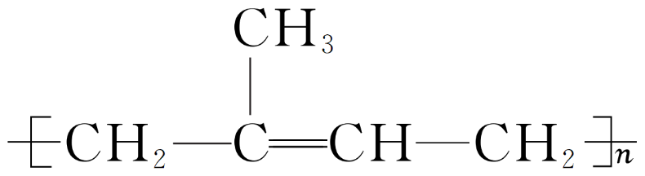
(3)Y( )是天然橡胶的主要成分，能发生的反应有___
(填字母)。
A.加成反应 B.氧化反应
C.消去反应 D.酯化反应
AB

Slide 64
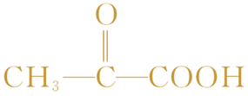
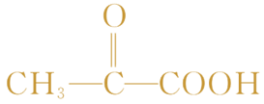


(4)X的分子式为C₃H₄O₃，其结构简式为_______________；X与乙醇发生
酯化反应的化学方程式为_____________________________________________
_______。
＋H₂O

Slide 65






解析 根据信息，2-甲基-1,3-丁二烯被酸性高锰酸钾溶液氧化生成
和HCOOH(HCOOH可以继续被氧化为二氧化碳)，X的分
子式为C₃H₄O₃，则其结构简式为 ； 与乙
醇发生酯化反应的化学方程式为 ＋C₂H₅OH
＋H₂O。
1
2
3
4
5
6
7
8
9
10
11
12
13
14
15
16
17

Slide 66
三、炔烃的性质及应用
12.已知：CaC₂、ZnC₂、Al₄C₃、Mg₂C₃和Li₂C₂等都属于离子型化合物；碳化钙(CaC₂)和水发生反应制备C₂H₂的化学方程式如下：CaC₂＋2H₂O
―→C₂H₂↑＋Ca(OH)₂。请通过CaC₂制C₂H₂的反应进行思考，从中得到必要的启示，判断下列反应产物正确的是
A.ZnC₂水解生成乙烷(C₂H₆)
B.Al₄C₃水解生成丙烷(C₃H₈)
C.Mg₂C₃水解生成丙炔(C₃H₄)
D.Li₂C₂水解生成乙烯(C₂H₄)
√

Slide 67
解析 CaC₂、ZnC₂、Al₄C₃、Mg₂C₃和Li₂C₂等都属于离子型化合物，ZnC₂与水反应生成Zn(OH)₂，类比CaC₂与水的反应，根据原子守恒得ZnC₂＋2H₂O―→Zn(OH)₂＋C₂H₂↑，所以另一种产物为C₂H₂，A项错误；
Al₄C₃与水反应生成Al(OH)₃，根据原子守恒得Al₄C₃＋12H₂O―→ 4Al(OH)₃＋3CH₄↑，所以另一种产物为CH₄，B项错误；
Mg₂C₃与水反应生成Mg(OH)₂，根据原子守恒得Mg₂C₃＋4H₂O―→ 2Mg(OH)₂＋C₃H₄↑，所以另一种产物为C₃H₄，C项正确；
Li₂C₂与水反应生成LiOH，根据原子守恒得Li₂C₂＋2H₂O―→2LiOH＋C₂H₂↑，所以另一种产物为C₂H₂，D项错误。
1
2
3
4
5
6
7
8
9
10
11
12
13
14
15
16
17

Slide 68


14.(2021·济宁高三模拟)已知： ，如果要合成 ，所用的起始原料可以是
①1,3-己二烯和2-丁炔 ②2-乙基-1,3-丁二烯和2-丁炔
③2,3-二甲基-1,3-己二烯和乙炔 ④2,3-二甲基-1,3-丁二烯和1-丁炔
A.②③ B.②④ C.①③ D.①④
√

Slide 69




解析 由 可知，1,3-丁二烯中的两个碳碳双键断裂，中间形成一个碳碳双键，乙炔中有一个键断裂，且形成环状结构，由此可知，要合成 ，可以是 或 ，分别为1-丁炔和2,3-二甲基-1,3-丁二烯、2-乙基-1,3-丁二烯和2-丁炔。
1
2
3
4
5
6
7
8
9
10
11
12
13
14
15
16
17

Slide 70
15.25 ℃、101.3 kPa时，乙烷、乙炔和丙烯组成的混合烃32 mL与过量氧气混合并完全燃烧，除去水蒸气，恢复到原来的温度和压强，气体总体积缩小了72 mL，原混合烃中乙炔的体积分数为
A.12.5% B.25% C.50% D.75%
√

Slide 71




设混合烃中C₂H₆为a mL，C₂H₂为b mL，C₃H₆为c mL，
则有a＋b＋c＝32①、2.5(a＋c)＋1.5b＝72②，由①②可得b＝8，
1
2
3
4
5
6
7
8
9
10
11
12
13
14
15
16
17

Slide 72

17.用电石制备的乙炔气体中常混有少量H₂S气体。请用图中仪器和药品组装一套制备、净化乙炔的装置，并可通过测定标准状况下产生乙炔的体积，从而计算电石的纯度。
(1)进行实验时，所制气体从左向右流动，仪器的正确连接顺序是________________ (填接口字母)。
AHGEFDCB
(2)为了使实验中气流平稳，甲中分液漏斗里的液体X通常用___________。
饱和氯化钠溶液

Slide 73

(3)若在标准状况下溴水与乙炔完全反应生成CHBr₂CHBr₂，已知称取电
石m g，测得量筒内液体体积V mL，则电石纯度可表示为___________。
(4)若没有除H₂S的装置，测定结果将会______(填“偏高”“偏低”或“不变”)，理由是______________________ (用化学方程式表示)。
偏高
H₂S＋Br₂===S↓＋2HBr

Slide 74



解析 由题意知，电石与足量水反应生成乙炔，其中混有的H₂S可用NaOH溶液吸收，乙炔气体被溴水吸收后余下的部分通过排水法测量其体积。若没有除H₂S装置，则排出水的体积偏大，计算结果偏高。
电石纯度计算过程：
CaC₂ ～ C₂H₂
1 mol 1 mol
1
2
3
4
5
6
7
8
9
10
11
12
13
14
15
16
17

